Slide 1
Báo cáo cuối kì môn Cấu trúc dữ liệu
Sắp xếp danh sách liên kết bằng phương pháp Merge sort
GVHD : Thầy Trần Công Tú
SVTH : Nguyễn Đức Tính
MSSV : 18110215

Slide 2
Bố cục
01
Khái niệm về DSLK và thuật toán Merge sort
.
02
Code mẫu cho thuật toán
03
Cài đặt và kiểm thử
04
Đánh giá và kết luận

Slide 3
1.1. Một số khái niệm về danh sách liên kết
Nội dung | Mảng | Danh sách liên kết
Kích thước | Kích thước cố định | Kích thước thay đổi trong quá trình thêm/ xóa phần tử
Cấp phát bộ nhớ | Tĩnh: Bộ nhớ được cấp phát trong quá trình biên dịch | Động: Bộ nhớ được cấp phát trong quá trình chạy
Thứ tự & sắp xếp | Được lưu trữ trên một dãy ô nhớ liên tục | Được lưu trữ trên các ô nhớ ngẫu nhiên
Truy cập | Truy cập tới phần tử ngẫu nhiên trực tiếp bằng cách sử dụng chỉ số mảng: O(1) | Truy cập tới phần tử ngẫu nhiên cần phải duyệt từ đầu/cuối đến phần tử đó: O(n)
Tìm kiếm | Tìm kiếm tuyến tính hoặc tìm kiếm nhị phân | Chỉ có thể tìm kiếm tuyến tính

Slide 4
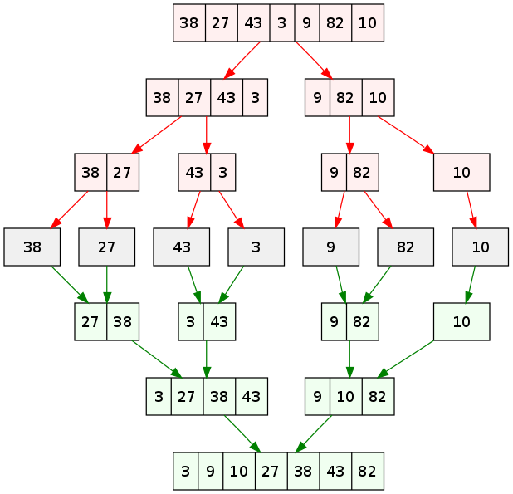
1.2. Thuật toán sắp xếp Merge sort với Mảng
mergeSort(arr[], l, r)
If r > l
1. Tìm chỉ số nằm giữa mảng để chia mảng thành 2 nửa:
middle m = (l+r)/2 hay m = l + (r-l)/2
2. Gọi đệ quy hàm mergeSort cho nửa đầu tiên:
mergeSort(arr, l, m)
3. Gọi đệ quy hàm mergeSort cho nửa thứ hai:
mergeSort(arr, m+1, r)
4. Gộp 2 nửa mảng đã sắp xếp ở (2) và (3):
merge(arr, l, m, r)

Slide 5
1.3. Cách hàm merge hoạt động khi gộp hai mảng con

Slide 6
1.4. Thuật toán sắp xếp Merge sort với danh sách liên kết
Mergesort với mảng | Mergesort với danh sách liên kết
Phần tử mid dễ dàng tìm kiếm được bằng cách: mid = (left + right) / 2 hay mid = left + (right – left) / 2 với trường hợp right, left lớn để tránh tràn số. | Phần tử mid tìm được khó khăn hơn. Phải duyệt từ đầu danh sách bằng hai con trỏ với con trỏ thứ nhất tăng hai lần và con trỏ thứ hai tăng một lần sau mỗi lần lặp.
Các giá trị được lưu trữ trên các ô nhớ liên tục nên việc gộp hai mảng con thành mảng sắp xếp hơi khó khăn. | Các giá trị được lưu trữ trên các ô nhớ ngẫu nhiên nên việc gộp hai danh sách con thành danh sách sắp xếp dễ dàng hơn.
Bảng so sánh khi Merge sort với Mảng và với danh sách liên kết

Slide 7
2.1. Các bước thực hiện
B1: Tạo ra hai danh sách rỗng L1 và L2.
B2: Tách danh sách L ban đầu thành hai danh sách L1 và L2 vừa tạo:
+ L1 là danh sách từ phần tử đầu đến phần tử mid của L.
+ L2 là danh sách từ phần tử mid của L đến phần tử cuối.
B3: Thực hiện đệ quy bước 2 cho đến khi hai danh sách con chỉ gồm một phần tử duy nhất.
B4: Thực hiện gộp hai danh sách L1 và L2 thành danh sách L theo thứ tự tăng dần hay giảm dần tùy theo yêu cầu đề bài.

Slide 8
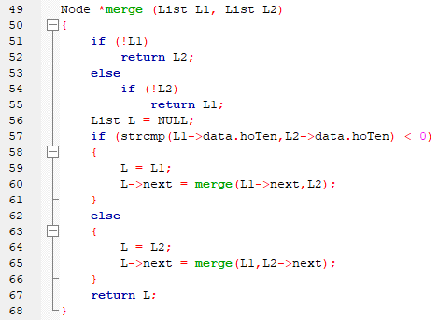
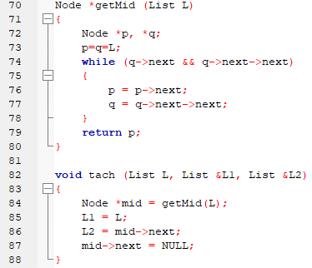
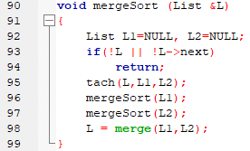
2.2. Code mẫu cho thuật toán Merge sort

Slide 9
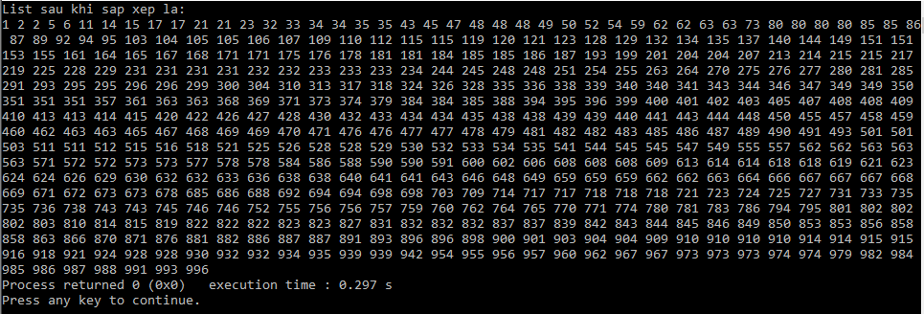
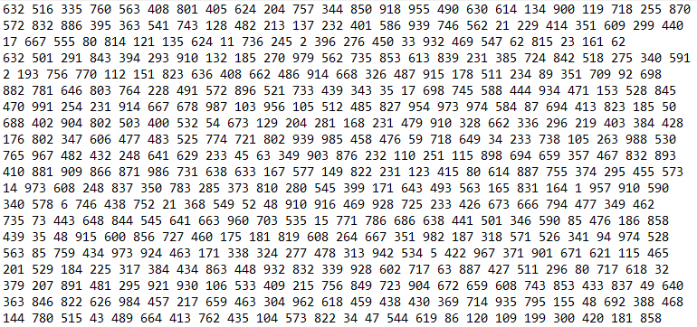
3. Cài đặt và kiểm thử

Slide 10
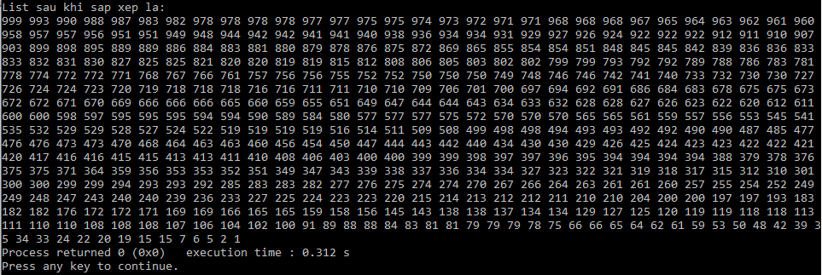
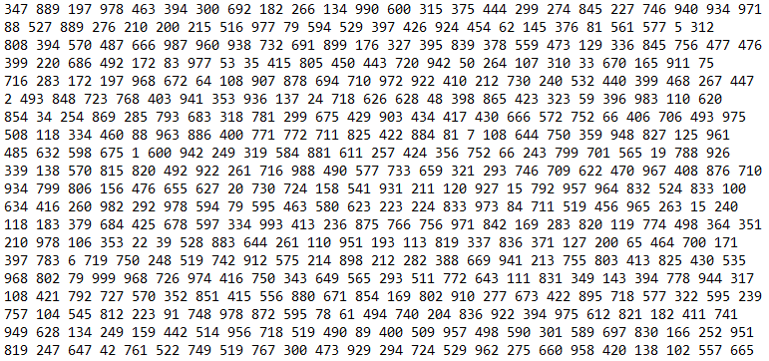

Slide 11
4.1. Đánh giá kết quả nghiên cứu
Ưu điểm | Khuyết điểm
Sắp xếp nhanh hơn so với các thuật toán cơ bản (Insertion sort, Interchange sort, Selection sort). | Thuật toán Merge sort là một thuât toán khó cài đặt.
Sắp xếp nhanh hơn Quick sort trong một số trường hợp. | Không nhận dạng được danh sách đã được sắp xếp.
4.2. Hướng phát triển
● Ứng dụng vào để sắp xếp một cuốn từ điển tăng dần theo các chữ cái.
● Ứng dụng để sắp xếp một danh sách khoảng mấy trăm nghìn học sinh tăng dần theo điểm trung bình hoặc họ tên.

Slide 12


